Slide 1

Välkommen till digitala LOV-Caféet
Införandet av LOV 2020-10-01 vad innebär det för Lycksele kommuns hemtjänst?
Ingela Gotthardsson Kommunchef
Ketty Lundmark Beställarchef
Pernilla Ahlström Verksamhetschef

Slide 2
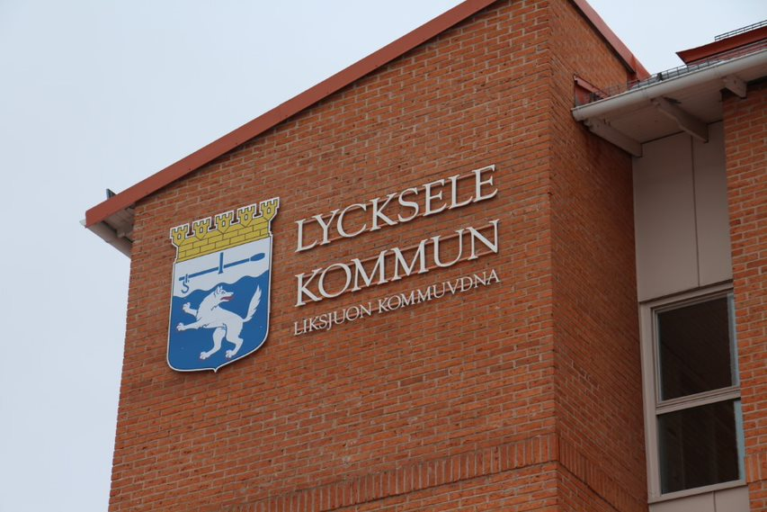
LOV 2020-10-01

Slide 3
Ingela
Ingela hälsar välkommen
Möjlighet att ställa frågor finns
Denna presentation kommer efter digitala LOV-café att publiceras på hemsidan

Slide 4
LOV 2020-10-01
Valfriheten gäller inom hemtjänsten -serviceinsatser och personlig omvårdnad.
Beställare-och utförarorganisation.
Kommunens biståndshandläggare bildar en separat enhet
Egen regi/externa utförare tillhör utförarorganisationen
Geografisk indelning – fyra områden.
LOV innebär att fler utförare än egen regi utför hemtjänstinsatser.

Slide 5
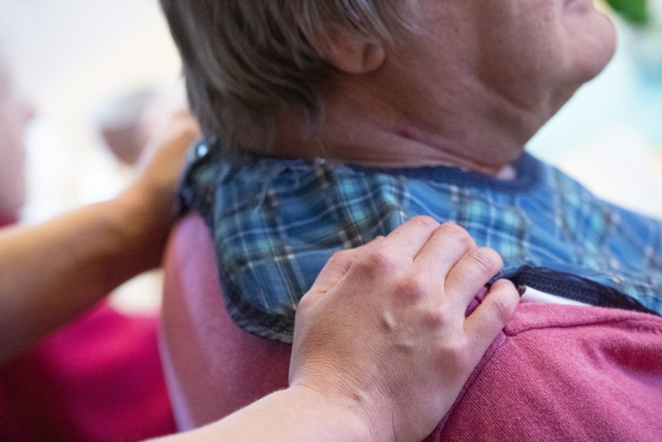
Valfriheten inom hemtjänsten gäller inte
Nattpatrull och trygghetslarm samt hälso-och sjukvård mellan klockan 23.00-07.00.
Dagverksamhet
Notes:
Överprövning i förvaltningnsdomstolen, (när LOV har införts)

Slide 6
Kommunens roll enligt LOV
Huvudman och ytterst ansvarig för utförandet av insatser inom hemtjänsten.
Godkänner utförarna som ansöker –upphandlare/beställarchef.
Sluter avtal med utförarna.
Om utföraren inte lever upp till Lycksele kommuns krav att bedriva hemtjänst utesluts utföraren från systemet.

Slide 7
Kommunens roll enligt LOV
Kommunen är den myndighet som prövar den enskildes rätt till insats.
Egen regis utförare är en aktör bland övriga utförare.
Samma villkor gäller för egen regis utförare som externa utförare.
Samma pris gäller för brukaren oavsett om hen väljer en extern eller egen regis utförare.
Notes:
Överprövning i förvaltningnsdomstolen, (när LOV har införts)

Slide 8
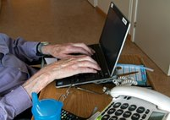
Uppföljning Utvärdering
Kommunen ansvarar för utvärdering och uppföljning för såväl egen regi som externa utförare.
Uppföljning sker genom verksamhetsberättelser, måluppfyllelse och genom anmälda/oanmälda besök.
Inspektionen för Vård och Omsorg (IVO) utfärdar tillstånd till externa aktörer både för personlig omvårdnad och serviceinsatser.
Notes:
Kommunen följer upp utförarnas verksamhet genom verksamhetsberättelser, måluppfyllelse och genom anmälda/oanmälda besök. Kan utdela varning och eftersom säga upp utförare
Krav på tillstånd från IVO gäller privata aktörer både inom hemtjänst och daglig verksamhet.

Slide 9
Egen regi och externa utförare
Ett förfrågningsunderlag finns sedan 2020-10-01 publicerat på valfrihetswebben. I förfrågningsunderlaget anges krav som Lycksele kommun ställer på externa utförare för att bedriva hemtjänst
Förfrågningsunderlaget har inget slutdatum.
I dagsläget 2020-10-14 är det endast egen regi som är utförare av hemtjänsten.
Externa utförare som ansöker om att bli utförare i Lycksele kommun måste först bli godkända av Lycksele kommun och därefter ansöka hos Inspektionen för vård och omsorg om att verka som utförare.

Slide 10
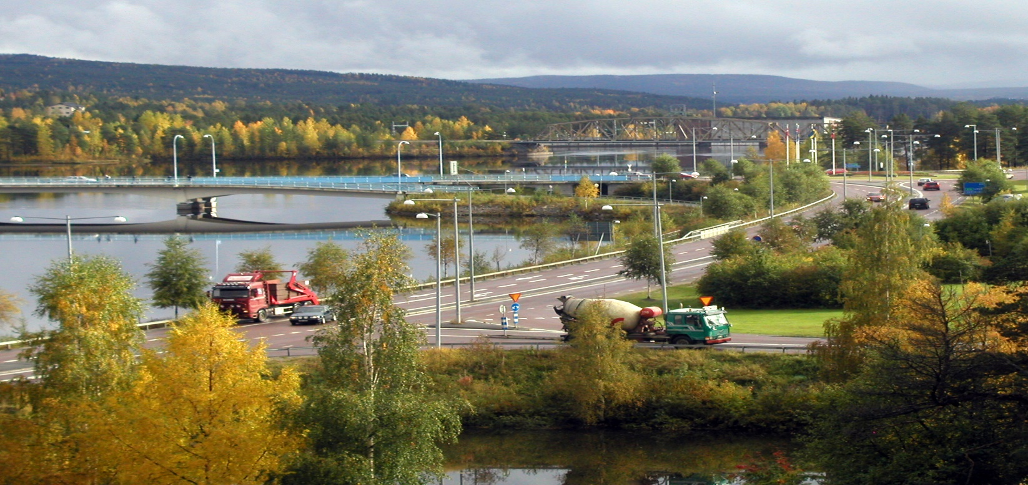
Ketty

Slide 11
Biståndsenheten
En beställarchef och sju biståndshandläggare.
Biståndshandläggaren bedömer individens behov av hemtjänst - beviljad tid.
Biståndshandläggaren är skyldig att ge neutral och saklig information om alla godkända utförare inom Lycksele kommun till brukaren.
Biståndshandläggaren följer regelbundet och systematiskt upp individuellt beviljat bistånd. Uppföljning sker också vid förändrat behov av hjälp.

Slide 12
Valfrihet inom hemtjänst
Personlig omvårdnad
Insatser som ska tillgodose fysiska, psykiska och sociala behov såsom personlig omvårdnad, hygien, tillsyn, förflyttningar, avlösning, mathållning och måltidsstöd samt insatser för att den enskilde ska känna trygghet och säkerhet i hemmet. Delegerade hälso- och sjukvårdsinsatser till och med undersköterskenivå.
Serviceinsatser
Innebär praktisk hjälp med hemmets skötsel såsom städning, tillredning av enklare matlagning/administration av matlådor, tvätt och klädvård, inköp av dagligvaror, ärenden (apoteksärenden) och fönsterputsning.

Slide 13
Vad innebär LOV för brukaren
Brukaren kan välja utförare av serviceinsatser och personlig omvårdnad.
Brukaren kan byta utförare om man inte är nöjd.
Om brukaren inte gör ett aktivt val erbjuder Lycksele kommun ett ickevalsalternativ utifrån en turordningslista med godkända utförare och kommunens egna utförare enligt fastställd rutin.
Hemtjänstavgift för brukaren är lika oavsett utförare av hemtjänstinsatser, brukaren betalar för den utförda tiden.

Slide 14

Hur väljer brukaren utförare?
Efter att utföraren kvalificerat sig som utförare skall en presentation av företaget göras utifrån en presentationsmall som Lycksele kommun har tagit fram.
I presentationen skall företaget presenteras på ett enkelt och tydligt sätt och eventuella tilläggstjänster kort beskrivas.
I övrigt är det upp till respektive utförare att marknadsföra sig på egen hand i enlighet med de villkor för marknadsföring som ställs i förfrågningsunderlaget.

Slide 15

Pernilla

Slide 16
Vad innebär LOV för utföraren
Erhåller brukare utifrån hens val.
Utföraren ska verka för att brukaren ska välja just dem - marknadsföring.
Utförarverksamheten skall följa de beviljade beslut till brukaren som är beslutade av biståndshandläggarna.
Utförarna ansvarar för att skriva genomförandeplaner utifrån brukarens beviljade insatser och uppföljning av genomförandeplaner.
Ersättning till utförare – egen regi och externa sker utifrån beviljad tid.

Slide 17

Vad innebär LOV för utföraren
Utföraren ansvarar för att beviljade insatser samt delegerade och ordinerade arbetsuppgifter utförs, alla dagar, kvällar och helger under hela året mellan kl. 07:00-23:00.
När under dagen insatserna ska levereras avgörs i samråd med den aktuella brukaren.
När det gäller vård i livets slutskede och vak nattetid ingår det i utförarens åtagande under hela dygnet.

Slide 18
Egen regin
Kommunens egen regi är en aktör bland övriga utförare
Egen regis utförare och externa utförare skall ge en presentation av sin verksamhet utifrån en presentationsmall som är framtagen av Lycksele kommun.
Egen regi ska uppfylla samma krav som externa utförare.
Konkurrensneutralitet (inga fördelar för egen regi)

Slide 19
Geografiska Områden

Slide 20
Geografiska områden
Område 1
Villaryd, Jonsta, Forsdala inkl. Hedlundavägen till och med Gäddträsk, Långsele, Örträsk till och med Vänjaurbäck och Flakaträsk.
Område 2
Centrala stan, Nybruksområdet, Bångvägen, Hamn samt Blåvägen fram till kommungränsen mot Storuman och Vilhelmina, inklusive Rusele och Norrbyberg.

Slide 21
Geografiska områden
Område 3
Södermalm, landsbygd längs Örträskvägen till Vänjaurträsk, Hornmyr, Rödingsträsk, glesbygd längs Åselevägen till och med kommungränsen mot Åsele kommun, Kroksjö samt Vilhelminavägen till och med kommungräns mot Vilhelmina kommun.
Område 4
Norrmalm, Norräng, Furuvik samt landsbygd längs Blåvägen till och med kommungräns mot Vindeln, Norsjö, Malå och Sorsele kommun.

Slide 22

Avslutande frågor

Slide 23
Tack för att ni deltog i LOV-caféet
Ingela Gotthardsson
Pernilla Ahlström
Ketty Lundmark
Välkommen att kontakta oss e-postadress: lov@lycksele.se

